Slide 1
新时代背景下师范院校
复合型外语人才培养探索与实践
四川师范大学 曹曦颖

Slide 2
时代之“新”
01
目录
CONTENTS
新时代对师范院校外语人才培养的新要求
02
新时代背景下我院复合型外语人才培养的探索
03

Slide 3
01
PART
时代之“新”
Notes:
模板来自于 http://meihua.docer.com/

Slide 4
1. 时代之“新”
国际形势出现了新变化
社会主要矛盾发生新转变
现代信息技术的迅猛发展、第四次工业革命和产业变革的到来、经济全球化的出现、新冠肺炎疫情的爆发，使得各国之间的竞争博弈日益加剧，国际形势日趋复杂。这些新变化使人们充分认识到，人类命运共同体是现代人类文明的核心价值所在。推动人类文明融合、发展，是高等教育的核心价值所在，也是高等教育未来的发展方向。
我国社会的主要矛盾：人民日益增长的美好生活需要和不平衡不充分的发展之间的矛盾。民生需求也已由生存向发展、物质向精神、实物向服务、外部驱动向内在需求转变。人民对美好生活的需要也已由基本生存型为主向多层次多样化发展，对接受更高层次、更高质量教育的需求也更加期盼。
01
02

Slide 5
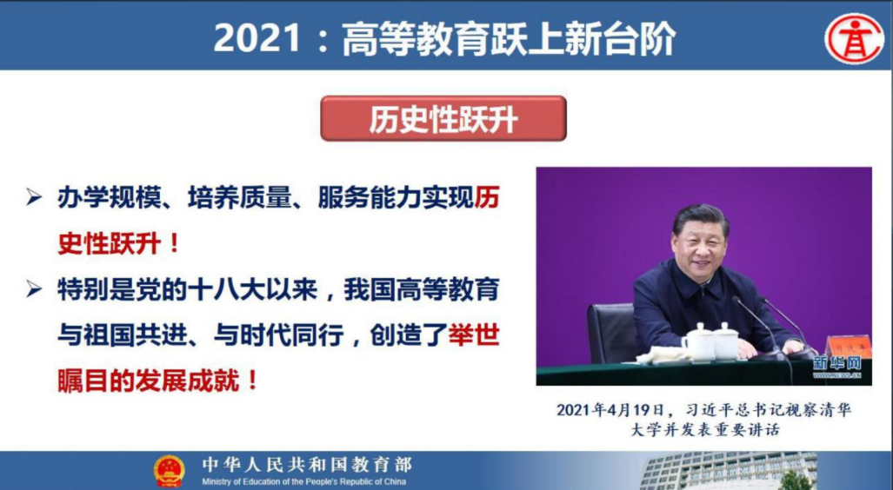
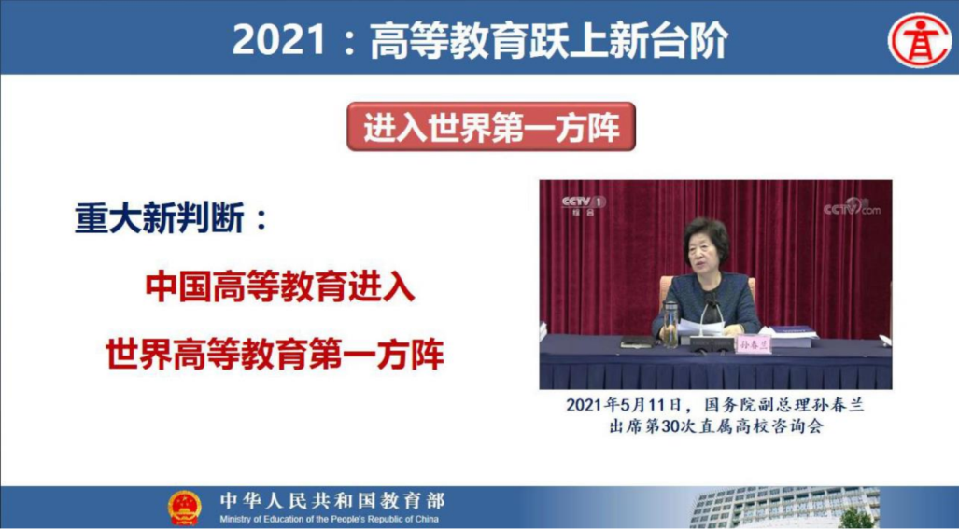
1. 时代之“新”
高等教育迈入了新阶段
中国高等教育对国家经济社会发展的作用已从基础支撑转变为支撑引领并重。在今年2月份的全国高教处长会上，吴岩司长指出我国的高等教育正深入推进四新建设，在办学规模、培养质量、服务能力方面已实现历史性跃升。我国的高等教育整体水平已跃居世界第八、亚洲第一，进入了世界高等教育第一方阵。
03

Slide 6
02
PART
新时代对师范院校外语人才培养的新要求
完善外语人才培养目标
捋清外语人才培养原则
改革外语人才培养方法
Notes:
模板来自于 http://meihua.docer.com/

Slide 7
2. 新时代对师范院校外语人才培养的新要求
新时代高等外语教育的根本任务是立德树人，培育时代新人，时代使命是提升国家形象。这就要求师范院校在培养外语人才时，不仅要培养学生的道德信念、爱生教育情怀、专业基本功、综合人文素养、教育理念、教学技艺、问题意识和创新精神，还要培养学生会讲中国故事、讲懂中国故事、讲好中国故事的能力，使其自觉担负起提升国家文化软实力、塑造国家硬形象的历史使命，成为中华文化的传承者、中国声音的传播者、中国理论的创新者、中国未来的开创者。（吴岩，2020）
完善外语人才培养目标

Slide 8
2. 新时代对师范院校外语人才培养的新要求
捋清外语人才培养原则
以培元育才为重心，服从和服务于经济社会发展大逻辑，坚持需求导向、目标导向、特色导向，以学生为中心，以产出为导向，以培养服从和服务于经济社会发展需求的复合型人才为己任。
把握教育价值导向，注重知识性和价值性的统一，坚持立德树人，坚持以马克思主义为指导，立足中国国情、扎根中国大地，用习近平新时代中国特色社会主义思想铸魂育人。

Slide 9
2. 新时代对师范院校外语人才培养的新要求
改革外语人才培养方法
既要遵循传承传统，遵循外语语言教育和人才培养的基本规律，又要推进融合创新：即加强外语专业与现代信息技术、其他学科、相近专业集群的融合，推进数字教育；开设跨学科跨专业新兴交叉课程、实践教学课程，培养学生的跨领域知识融通能力和实践能力；将中国特色社会主义建设的最新理论成果和实践经验引入课堂、写入教材；加强师范院校与基础教育界以及其他行业、国内与国外的“双协同”，完善全链条育人机制。

Slide 10
03
PART
新时代背景下我院复合型外语人才培养的探索
Notes:
模板来自于 http://meihua.docer.com/

Slide 11
3.新时代背景下我院复合型外语人才培养的探索
发展要求：新时代高等教育特征
现实需求：西部地区教情学情
1. 各学科之间的融会贯通。相比传统的单科人才培养，在更大范围内的跨学科、跨专业、跨领域学习，可以使学生的综合素质和能力得到更大提升，而融合不同学科知识、素质、能力的复合型人才也更加符合现代化社会的市场需求。
1. 西部地区的教育基础设施、教学资源建设等有所改善， 但是在不少少数民族聚集地区本土化优质教学资源仍旧不足（郑智勇&宋乃庆，2020），师资仍然短缺，教师教非所学、跨学科任教的现象也大量存在。
A
C
B
D
2. 强调人才培养要服从和服务于经济社会发展，坚持需求导向、目标导向和特色导向。
2. 边远地区学校迫切需要一些既懂外语教学，又能兼任其他课程教学的教师。国家孔子课堂和发达地区国际学校也迫切需要能够用外语讲授其他课程的教师。

Slide 12
3.新时代背景下我院复合型外语人才培养的探索
发展需求
现实需求
以爱国情怀强基，以外国语言文化固本，以其他专业能力修身，以信息技术支撑，以实践创新拓界的“一精三会、实创合一”复合型外语人才培养模式

Slide 13
“一精三会、实创合一”复合型外语人才培养模式
确立“产出导向、学生中心、跨界融合、全人培养”的人才培养理念
c
构建外国语言文化固本、其他专业能力修身、信息技术支撑的融合课程体系
打造“实创合一”的实践教学平台
打造“实创合一”的实践教学平台
创设科学的人才培养评价体系
建设良好的复合型师资队伍

Slide 14
（一）确立“产出导向、学生中心、跨界融合、全人培养”的人才培养理念
“产出导向、学生中心、
跨界融合、全人培养”
“一精三会”复合型外语教师
培养理念
人才培养方式
通过“主-辅-跨-参”的
全人育人方式

Slide 15
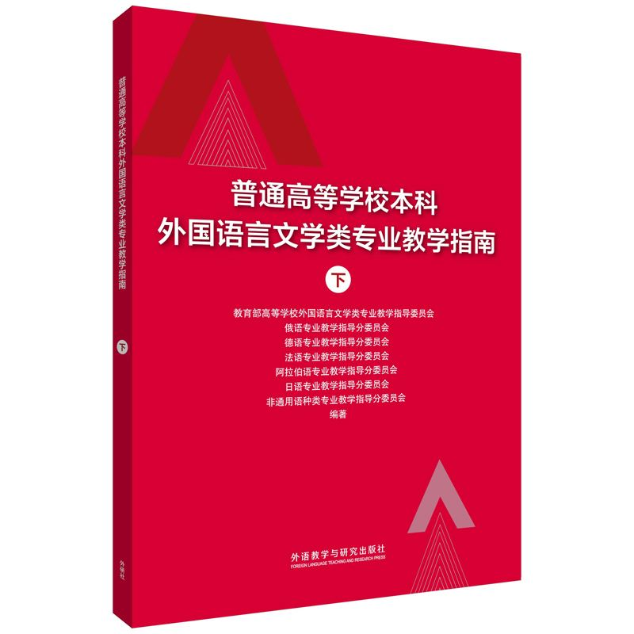
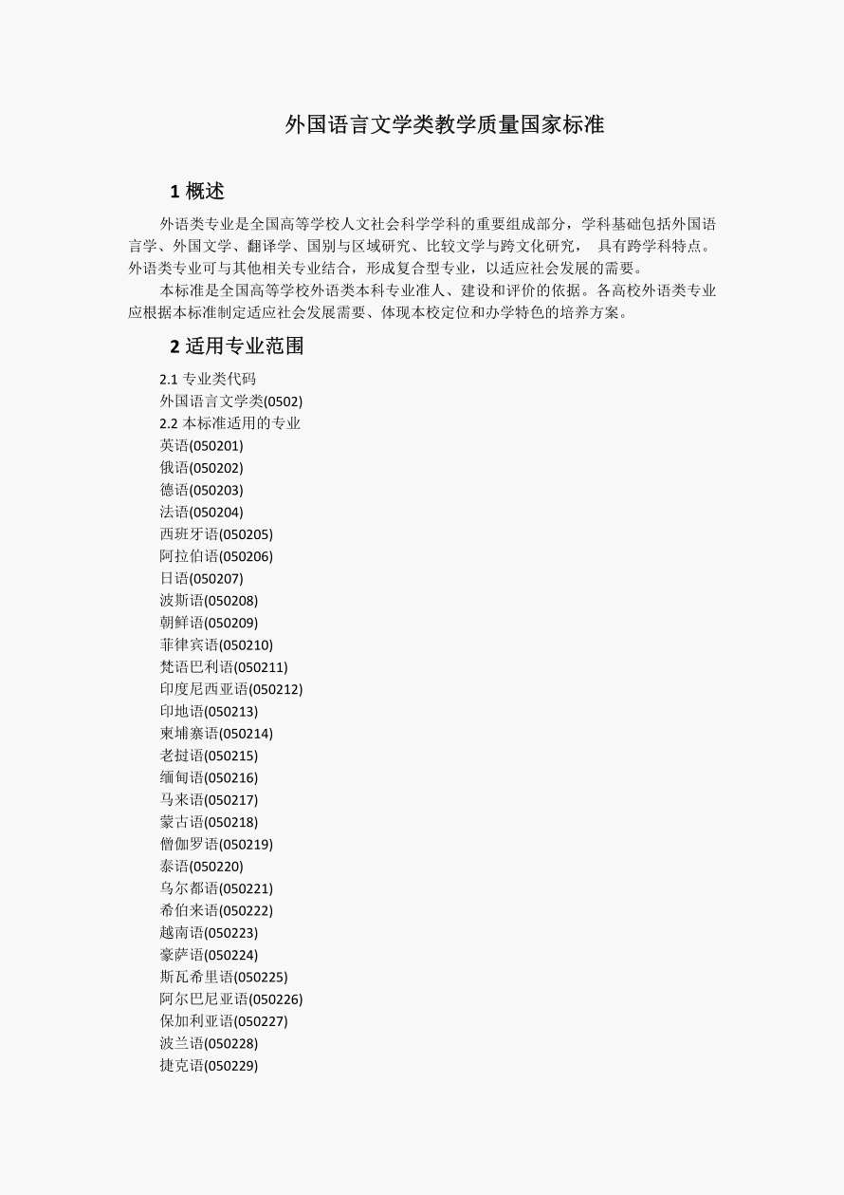
（二）构建外国语言文化固本、其他专业能力修身、信息技术支撑的融合课程体系
《外国语言文学类教学质量国家标准》（2018）
《普通高等学校本科外国语言文学类专业教学指南》（2020）
打破学科藩篱，专业内涵与思政教育融合，教学理论与实践结合的融合课程体系
依据
Our Office in New Jersey

Slide 16



（二）构建外国语言文化固本、其他专业能力修身、信息技术支撑的融合课程体系
设置《综合外语》《外国文学》等外语学科基础课程，选择优秀的教材，以外国语言文化固本人才培养

Slide 17
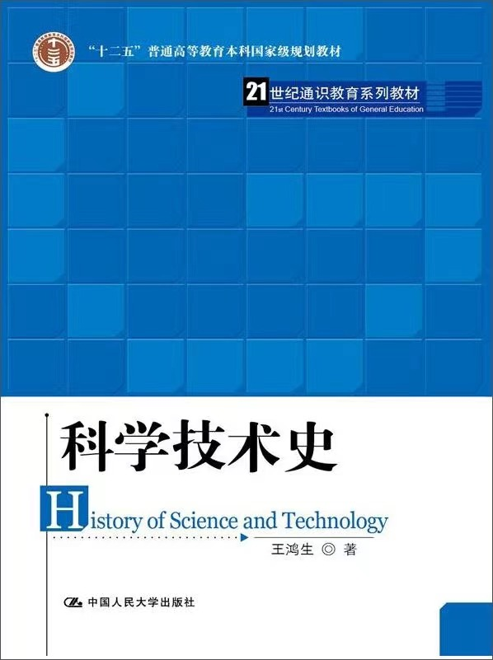
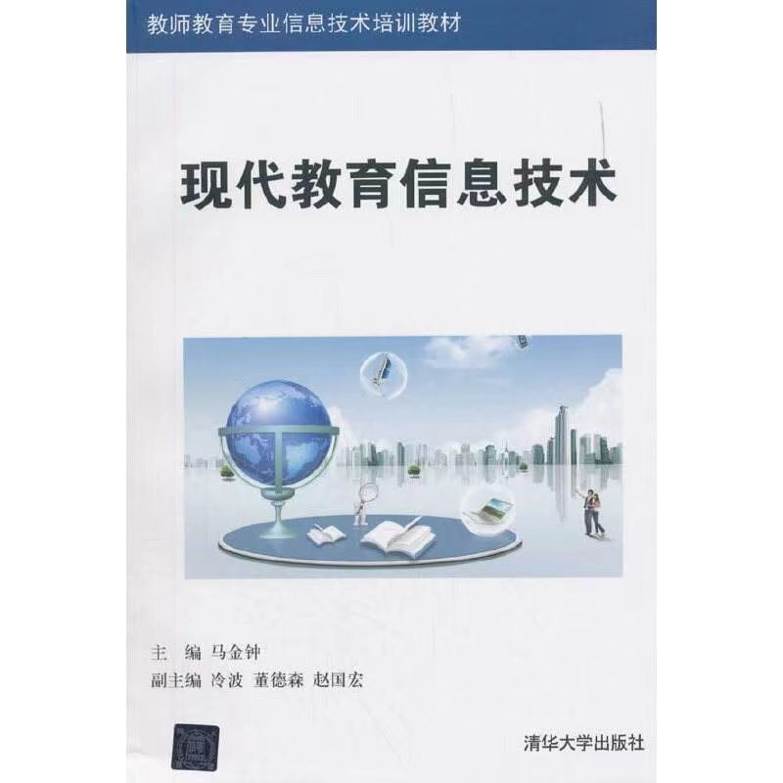

（二）构建外国语言文化固本、其他专业能力修身、信息技术支撑的融合课程体系
增设《科技史》《现代信息技术》《数据统计分析》等跨学科课程，鼓励学生辅修或选修其他专业课程，以其他专业能力修身、信息技术支撑人才培养。

Slide 18

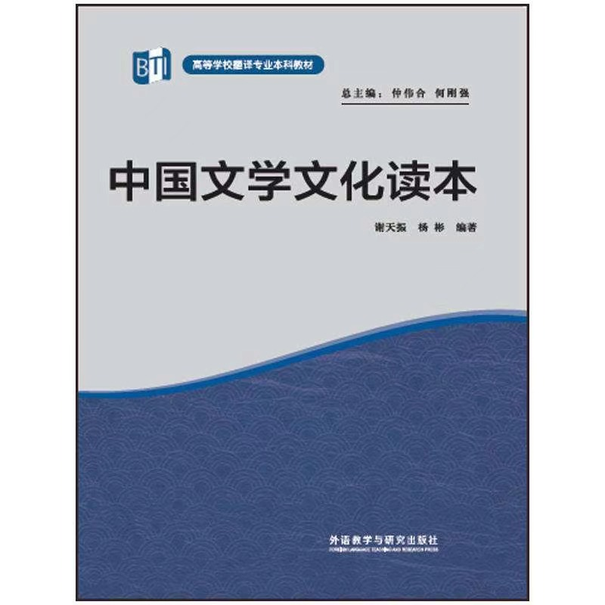
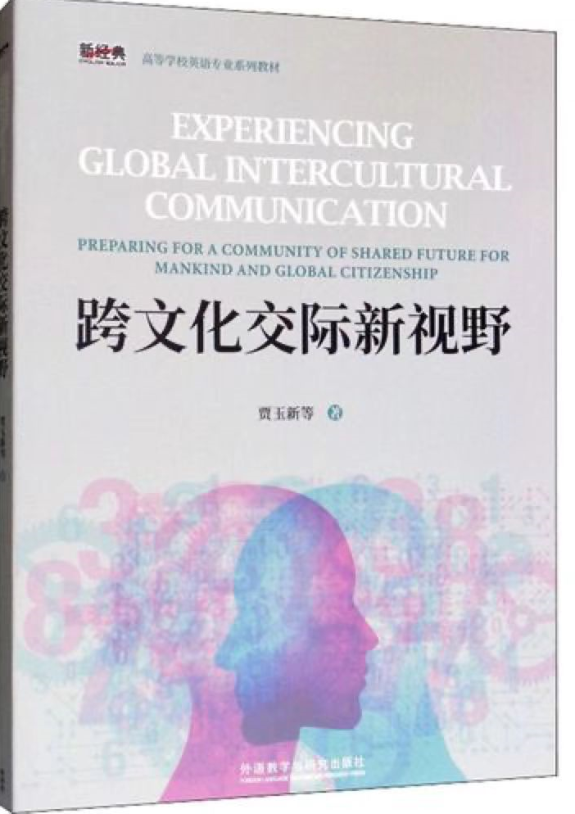
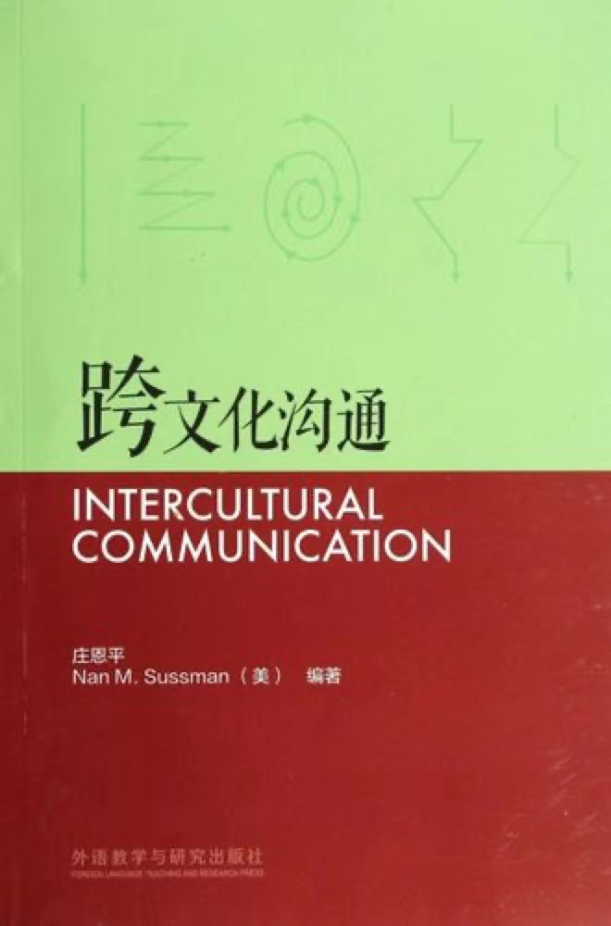
（二）构建外国语言文化固本、其他专业能力修身、信息技术支撑的融合课程体系
增设《中国语言文化概论》《跨文化交际》等课程，选择优秀的教材，引导学生正确认识中国文化，理性吸纳西方文明精髓，确保专业内涵与思政教育融合

Slide 19
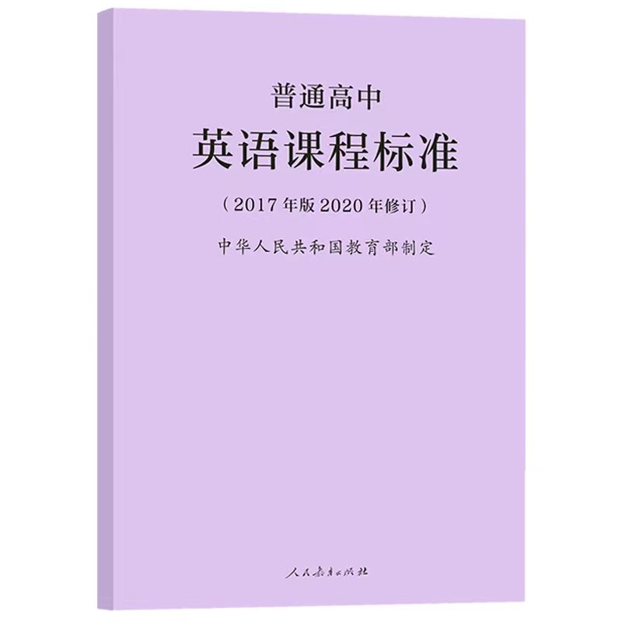
（二）构建外国语言文化固本、其他专业能力修身、信息技术支撑的融合课程体系
设置《外语（学科）课程标准与教材研究》《外语学科教学能力综合训练（微格教学）》等教师教育特色课程，强化教学实践训练，确保教学理论与实践结合。

Slide 20
（三）打造“实创合一”的实践教学平台
“岗位互换”
通过中小学教师与高校教师合作建设《项目式教学与实践》一流实践课程，共同指导三习、双创比赛等，构建高校与中小学协同育人实践平台。
通过以项目为导向，引导学生深度参与实践指导教师课题或实践指导教师指导学生创新创业训练项目，将人才培养实践与双创训练紧密结合。
“实创合一”实践平台
“双向互聘”
“协同教研”

Slide 21
（四）创设科学的人才培养评价体系
1
2
3
评价主体多元
评价范围贯通
评价形式多样
创设由教师、学生、中小学校及第三方专业机构等多元评价主体组成
由开卷、闭卷考试、小作业、成长档案袋等多样评价形式构成
评价范围贯通第一课堂和第二课堂

Slide 22
（五）建设良好的复合型师资队伍
A
B
改革教师评价机制，引导教师回归教学
加大外引内培力度，提高教师 “双师”（外语+教育，外语+其他专业）素质
C
建立赏罚分明的人才培养激励机制

Slide 23
感谢聆听，敬请指正

